Slide 1
✨ SENIOR ACADEMIC PROJECT DEFENSE • KU SRIRACHA
ระบบบริหารจัดการหอพักและตรวจจับการชำระเงินอัตโนมัติ
ด้วยการสุ่มเศษสตางค์
Smart Dormitory Management and Automated Payment Verification System: DormEase
คณะผู้จัดทำโครงงาน
นวพรรษ เนียมศรี • วิศิษฏ์ มาลาอบ • ชินวุธ สารศิริ
ภาควิชาวิทยาการเทคโนโลยีและดิจิทัล คณะวิทยาศาสตร์ มหาวิทยาลัยเกษตรศาสตร์ วิทยาเขตศรีราชา
🚀 Zero Gateway Fee
⚡ 1.83s Real-time Verification
🔒 100% Anti-Slip Spoofing
📱 Modern Responsive SaaS

Slide 2
EXECUTIVE SUMMARY
DormEase คืออะไร?
ระบบจัดการหอพักครบวงจร ผสานนวัตกรรมตัดยอดบิลอัตโนมัติด้วยเศษสตางค์ระบุตัวตน
นิยามและความเป็นมาของ DormEase
• เว็บแอปพลิเคชันบริหารจัดการหอพักยุคใหม่ พัฒนาบนสถาปัตยกรรม Three-Tier Architecture เพื่อตอบสนองการใช้งานของเจ้าของหอพักและผู้เช่าอย่างครบวงจร
• จุดเปลี่ยนนวัตกรรม: เปลี่ยนกระบวนการตรวจสอบสลิปแบบเดิม (Manual & Reactive) สู่ระบบตรวจจับการแจ้งเตือนเงินเข้าของธนาคารแบบอัตโนมัติ (Proactive Event-Driven)
• หัวใจหลัก: ใช้อัลกอริทึมสุ่มเศษสตางค์ไม่ซ้ำกัน (< 1 บาท) ทำให้ 'ยอดเงิน' กลายเป็นรหัสระบุบิลเฉพาะตัว จับคู่ผ่าน Windows Native OCR ได้ภายใน 1.83 วินาที โดยไม่ต้องพึ่งพาสลิปและไร้ค่าธรรมเนียม Gateway
🏢 All-in-One Management
จัดการห้องพัก สัญญา ผู้เช่า มิเตอร์น้ำ-ไฟ และใบแจ้งหนี้แบบเบ็ดเสร็จ
🎲 Unique Satang Identifier
สุ่มทศนิยมระดับสตางค์ไม่ซ้ำในรอบบิล ระบุตัวตนผู้โอนได้แม่นยำ 100%
⚡ Zero-Cost Slip-less Verification
ดักจับแจ้งเตือนเงินเข้าธนาคารผ่าน LINE Desktop ตัดยอดทันที ไร้ค่าธรรมเนียม
🛡️ 100% Anti-Fraud Protection
ป้องกันสลิปปลอม สลิปตัดต่อ และการส่งสลิปซ้ำอย่างเด็ดขาดด้วยระบบ Event-based

Slide 3
PROBLEM DISCOVERY
ปัญหาการบริหารหอพักแบบเดิม (Pain Points)
กระบวนการทำงานแบบ Manual ก่อให้เกิดความล่าช้า ข้อผิดพลาด และความเสียหายทางการเงิน
❌
1. การจดมิเตอร์น้ำ-ไฟด้วยมือ
(Manual Meter Reading)
• ผู้ดูแลต้องเดินจดตัวเลขมิเตอร์ทุกห้อง
• เกิดข้อผิดพลาดจากการอ่านเลขและคำนวณเงิน
• เสียเวลาในการคีย์ข้อมูลลงตารางคำนวณ
• การออกบิลล่าช้า ผู้เช่าได้รับบิลไม่ตรงเวลา
⏳
2. ภาระการตรวจสลิปโอนเงิน
(Manual Slip Bottleneck)
• สิ้นเดือนสลิปเข้าพร้อมกันหลายสิบ/ร้อยห้อง
• ต้องเปิดดูรูปสลิปเทียบกับสเตทเมนต์ทีละใบ
• ผู้เช่าต้องรอผู้ดูแลมากดอนุมัติหลายชั่วโมง
• ส่งผลให้งานบริการและงานซ่อมบำรุงหยุดชะงัก
⚠️
3. ความเสี่ยงสลิปปลอมและการทุจริต
(Slip Spoofing & Fraud)
• ปัจจุบันมีแอปแต่งภาพสร้างสลิปปลอมเนียนมาก
• มีการนำสลิปงวดเก่ามาวนส่งซ้ำ (Replay Attack)
• หอพักขาดระบบตรวจสอบอัตโนมัติระดับธนาคาร
• สร้างความเสียหายทางการเงินโดยตรงแก่เจ้าของ

Slide 4
TRANSFORMATION
DormEase แก้ปัญหาอย่างไร? (Before vs After)
เปลี่ยนจากความล่าช้าในอดีตสู่ระบบอัตโนมัติเต็มรูปแบบ (Zero-Cost Automated Flow)
🔴 BEFORE: ระบบหอพักแบบดั้งเดิม
• บันทึกมิเตอร์ด้วยกระดาษ คีย์ซ้ำซ้อน มีโอกาสผิดพลาดสูง
• ผู้เช่าโอนเงินแล้วต้องแคปรูปสลิป ส่งผ่านแชท LINE ส่วนตัว
• เจ้าของหอพักต้องเปิดดูรูปทีละใบแล้วเช็กยอดเงินในแอปธนาคาร
• ใช้เวลาอนุมัติบิลนาน 2 - 24 ชั่วโมงต่อห้อง
• เสี่ยงรับสลิปปลอมแปลงหรือสลิปตัดต่อวันที่โดยไม่รู้ตัว
• หากติดตั้ง Payment Gateway ธนาคาร มีค่าธรรมเนียม 1.5 - 3%
🟢 AFTER: ระบบ DormEase ยุคใหม่
• ระบบคำนวณค่าน้ำ-ค่าไฟให้อัตโนมัติ พร้อมสุ่มเศษสตางค์ไม่ซ้ำ
• ผู้เช่าสแกน PromptPay QR Code ล็อกยอดตรงเป๊ะ ไม่ต้องแนบสลิป
• เมื่อเงินเข้า ธนาคารแจ้งเตือนผ่าน LINE Desktop ทันที
• Fast WinRT OCR อ่านยอดเงินเสร็จใน 9.4 ms ตัดยอดบิลอัตโนมัติ
• อนุมัติสำเร็จเฉลี่ยใน 1.83 วินาที หน้าเว็บอัปเดตสถานะทันที
• ต้นทุนค่าธรรมเนียมธุรกรรมเป็นศูนย์ (Zero Transaction Cost 100%)

Slide 5
PROJECT GOALS
วัตถุประสงค์ของโครงงาน
4 เป้าหมายหลักในการพัฒนาเพื่อแก้ปัญหาการบริหารจัดการหอพักอย่างยั่งยืน
01 ออกแบบและพัฒนาเว็บแอปพลิเคชันบริหารหอพัก (Responsive)
สร้างระบบจัดการหอพักที่รองรับทั้ง Desktop และ Mobile ด้วย React 18, Vite, Tailwind CSS และ Node.js เพื่ออำนวยความสะดวกแก่ผู้ดูแลและผู้เช่า
02 พัฒนาระบบคำนวณมิเตอร์และสุ่มเศษสตางค์ไม่ซ้ำ (Unique Satang)
สร้างอัลกอริทึม Fisher-Yates สุ่มเศษทศนิยมระดับสตางค์ (< 1 บาท) ให้แต่ละบิลไม่ซ้ำกัน เพื่อใช้ยอดเงินเป็นตัวระบุบิลเฉพาะตัว (Unique Fingerprint)
03 พัฒนาระบบตรวจจับเงินเข้าอัตโนมัติด้วย Fast Native OCR
สร้างโปรแกรม LinePaymentListener.pyw ร่วมกับ Windows Media OCR อ่านยอดเงินแจ้งเตือนจาก LINE Desktop เพื่ออนุมัติบิลแบบเรียลไทม์ไร้สลิป
04 ทดสอบการทำงานแบบกล่องดำและประเมินความพึงพอใจ
ดำเนินการทดสอบ Black-box Testing ใน 5 กรณีหลัก และเก็บข้อมูลแบบสอบถามความพึงพอใจ 5 ด้านจากกลุ่มตัวอย่างผู้ใช้งานจริง 15 คน

Slide 6
SYSTEM BOUNDARY
ขอบเขตของระบบและกลุ่มผู้ใช้งาน (User Scope)
การแบ่งแยกสิทธิ์และพื้นที่การทำงานอย่างเด็ดขาดด้วย Role-Based Access Control (RBAC)
👑 ผู้ดูแล / เจ้าของหอพัก (Admin / Owner)
• Dashboard สรุปอัตราครองห้อง รายรับ และบิลค้างชำระ
• ผังห้องพัก (Rooms): เพิ่ม แก้ไข กำหนดราคา และสถานะห้อง
• ทะเบียนผู้เช่า (Tenants): จัดการสัญญาเช่า และข้อมูลลูกบ้าน
• บิลรายเดือน (Monthly Bills): บันทึกมิเตอร์น้ำ-ไฟ คำนวณเงิน
• ปุ่มสุ่มทศนิยมไม่ซ้ำ (<1 ฿) และปุ่มแจ้งบิลทุกลูกค้าด้วย 1-Click
• การเงิน (Payments): ตรวจสอบรายการโอน และสลิปที่แนบ
• ระบบจัดการงานแจ้งซ่อมบำรุง และบันทึกประวัติการย้ายออก
🏠 ผู้เช่าห้องพัก / ลูกบ้าน (Tenant)
• ห้องของฉัน (My Room): ดูรายละเอียดสัญญาและข้อมูลห้อง
• ใบแจ้งหนี้ (My Bills): ตรวจสอบค่าเช่า ค่าน้ำ-ค่าไฟรายเดือน
• หน้าชำระเงิน (Payments): สแกน PromptPay QR ล็อกยอดเป๊ะ
• ระบบตรวจสถานะเงินเข้าแบบเรียลไทม์ (Silent Polling 3s)
• ปุ่มสำรอง 'ฉันโอนเงินแล้ว' และช่องทางแนบสลิป P2P
• แจ้งซ่อมออนไลน์ (Repairs): ส่งคำขอซ่อมพร้อมติดตามสถานะ
• ขอย้ายออกล่วงหน้า และดาวน์โหลดใบเสร็จรับเงิน (e-Receipt)

Slide 7
FEATURE MATRIX
ภาพรวมฟังก์ชันหลักของระบบ (8 Core Features)
ออกแบบครอบคลุมทุกวงจรชีวิตการดำเนินงานหอพัก (Full Dormitory Lifecycle)
🔐 Authentication & RBAC
ระบบล็อกอินแยกสิทธิ์ ปลอดภัยด้วย JWT Token และ Bcrypt Password Hash
📊 Live Executive Dashboard
สรุปสถานะห้องพัก อัตราครองห้อง รายรับ และแจ้งเตือนกิจกรรมแบบเรียลไทม์
🏢 Room & Contract Matrix
ตารางจัดการห้องพัก ประเภทห้อง ราคา สัญญาเช่า และประวัติการเข้าพัก
⚡ Smart Meter & Billing
บันทึกมิเตอร์น้ำ-ไฟ คำนวณบิลอัตโนมัติ และแจ้งเตือนลูกบ้านในคลิกเดียว
🎲 Unique Satang Generator
สุ่มทศนิยมไม่ซ้ำ (<1 ฿) ด้วย Fisher-Yates ระบุตัวตนผู้โอนได้ 100%
🤖 Fast OCR Auto-Verification
ดักจับแจ้งเตือน LINE สกัดยอดใน 9.4 ms และอนุมัติบิลใน 1.83 วินาที ไร้สลิป
🔧 Online Maintenance Hub
ระบบแจ้งซ่อมออนไลน์ กำหนดระดับความเร่งด่วน และติดตามสถานะงานซ่อม
🧾 e-Receipt & Payment Log
บันทึกประวัติการเงิน ออกใบเสร็จรับเงินอิเล็กทรอนิกส์ และรายงานสรุป

Slide 8
TECH ARCHITECTURE
เทคโนโลยีที่ใช้พัฒนา (Technology Stack)
คัดสรรเครื่องมือประสิทธิภาพสูงระดับ Modern Industry Standard
🎨 Frontend Tier
React 18
SPA Framework
Vite 6
Lightning Bundler
Tailwind CSS
Utility UI Styling
Lucide Icons
Crisp Vector Icons
⚙️ Backend Tier
Node.js 20
Event-Driven Engine
Express.js
RESTful API Gateway
JWT Bearer
Stateless Security
Bcrypt.js
Password Hashing
🗄️ Database Tier
MySQL 8.0
Relational Database
InnoDB Engine
ACID Compliance
Connection Pool
High Concurrency
Optimized Index
Sub-10ms Queries
⚡ Desktop Engine
Python 3.13
Background Client
Win32 ctypes
Native Hook API
WinRT Media OCR
5-15ms Native OCR
PowerShell Worker
Persistent Process

Slide 9
ENGINEERING DESIGN
สถาปัตยกรรมระบบโดยรวม (Three-Tier Architecture)
โครงสร้างการทำงานแบบแยกส่วนระหว่าง Client, Server, Database และ Windows Desktop Daemon
1. PRESENTATION TIER (ส่วนหน้า)
• React 18 + Vite + Tailwind CSS
• Responsive Web: เข้าใช้งานผ่าน Browser ทุกแพลตฟอร์ม
• Owner Dashboard & Tenant Portal
• ระบบ Silent Polling อัปเดตสถานะบิลทุก 3 วินาที
2. APPLICATION & LOGIC TIER (เซิร์ฟเวอร์ & ตัวตรวจจับ)
• Node.js & Express RESTful API Gateway (Port 3007)
• ตรรกะคำนวณบิล และ Fisher-Yates Unique Satang Generator
• LinePaymentListener.pyw (Windows Background Process)
• Persistent PowerShell Worker + Windows Native Media OCR
3. DATA TIER (ฐานข้อมูล)
• MySQL 8.0 Database (InnoDB Storage Engine)
• ตาราง: dorm_users, dorm_rooms, dorm_bills, dorm_payments
• Transaction Safety & Indexing เพื่อการสืบค้นความเร็วสูง
• บันทึก Log การตรวจจับการชำระเงินทุกรายการอย่างแม่นยำ

Slide 10
DATA MODELING
การออกแบบฐานข้อมูล (Database Schema Design)
โครงสร้างตารางเชิงสัมพันธ์ (Relational Database) รองรับความถูกต้องทางการเงิน 100%
🗃️ Table: dorm_users
Fields: id, email, password, role, full_name, phone
Relation: 1 User : 1 ข้อมูลผู้เช่า / เจ้าของหอ
🗃️ Table: dorm_rooms
Fields: id, room_number, room_type, price, status
Relation: 1 ห้อง : N บิลรายเดือน
🗃️ Table: dorm_tenants
Fields: id, user_id, room_id, lease_start, lease_end
Relation: เชื่อมโยง User และ Room เข้าด้วยกัน
🗃️ Table: dorm_bills
Fields: id, room_id, period, total_amount, unique_satang, status
Relation: บันทึกยอดเงินพร้อมเศษสตางค์ระบุตัวตน
🗃️ Table: dorm_payments
Fields: id, bill_id, amount, payment_method, verified_at
Relation: ประวัติการชำระเงินและเวลาที่ยืนยัน
🗃️ Table: dorm_repairs
Fields: id, room_id, title, status, priority, created_at
Relation: ข้อมูลแจ้งซ่อมบำรุงผูกกับห้องพัก

Slide 11
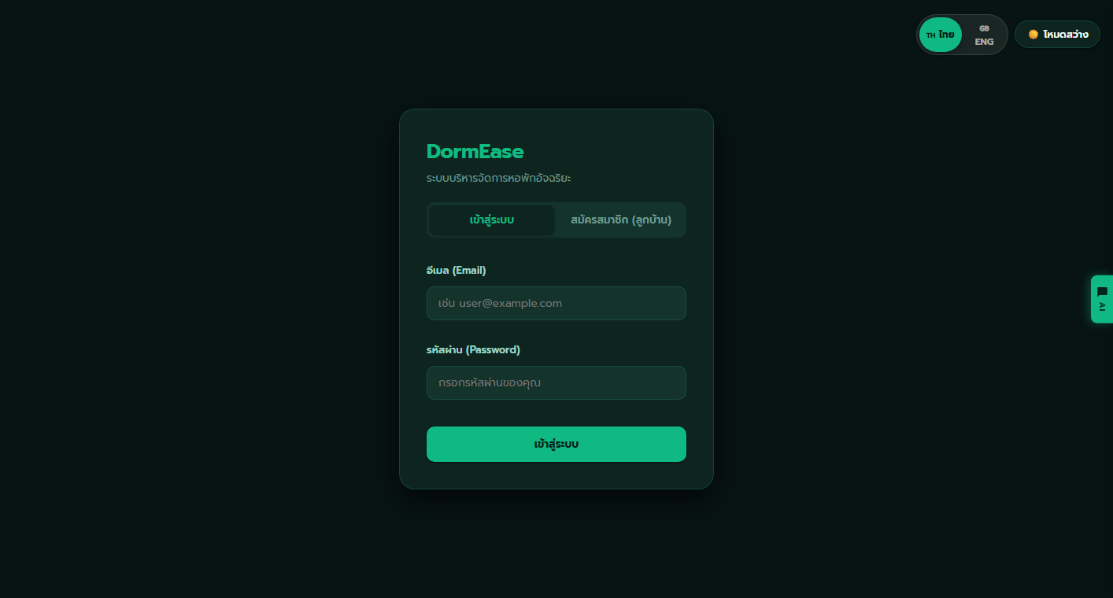
USER INTERFACE
หน้าจอเข้าสู่ระบบ (Login & Authentication)
ระบบรักษาความปลอดภัย ยืนยันตัวตน และสลับสิทธิ์การใช้งานตามบทบาท
🔒 https://dormease.local/app
ฟังก์ชันสำคัญหน้าล็อกอิน
• Role-Based Access Control:
ระบบจำแนกระหว่างเจ้าของหอพัก (Owner) และผู้เช่า (Tenant) อัตโนมัติ
• Security Standard:
รหัสผ่านเข้ารหัสด้วย Bcrypt Hash 10 Salt Rounds และออก JWT Bearer Token
• Multi-Language Support:
สลับภาษาไทย (TH) และอังกฤษ (ENG) ได้ทันทีที่มุมบนขวา
• Theme Switcher:
รองรับโหมดมืด (Dark Mode) และโหมดสว่าง (Light Mode)

Slide 12
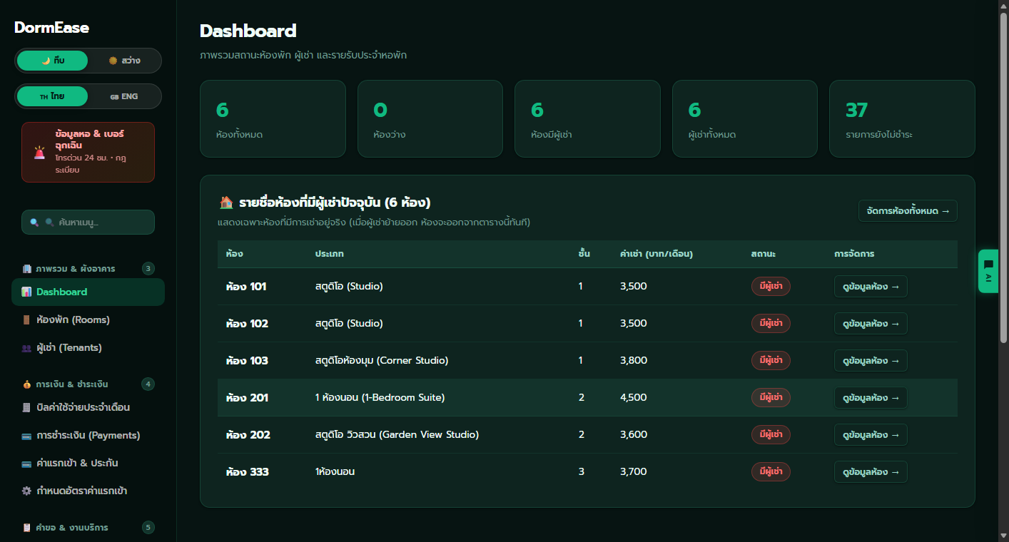
USER INTERFACE
หน้าแดชบอร์ดผู้ดูแลหอพัก (Dashboard Overview)
ภาพรวมสถานะห้องพัก อัตราการครองห้อง และกิจกรรมล่าสุดของหอพัก
🔒 https://dormease.local/app
สถิติจริงจากระบบ (Live Metrics)
• Metric Cards ด้านบน:
แสดงจำนวนห้องทั้งหมด (6 ห้อง), ห้องว่าง (0 ห้อง), ห้องมีผู้เช่า (6 ห้อง) และรายการค้างชำระ (37 รายการ)
• Quick Action Sidebar:
ปุ่มโทรด่วนฉุกเฉิน 24 ชม., กล่องค้นหาเมนูด่วน และการจัดกลุ่มหมวดหมู่อย่างเป็นระเบียบ
• Active Tenant List:
ตารางแสดงสถานะผู้เช่าห้อง 101–333 พร้อมปุ่มเข้าดูข้อมูลห้องพักได้ทันที

Slide 13
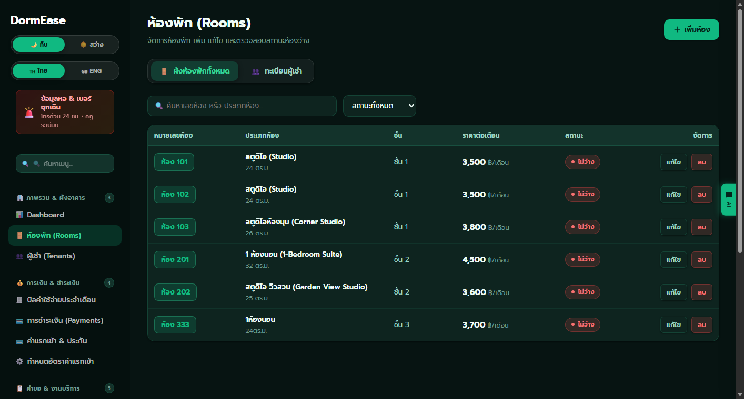
USER INTERFACE
หน้าจัดการห้องพักและสถานะสัญญา (Rooms Management)
ตารางผังห้องพัก ข้อมูลพื้นที่ ขนาดห้อง อัตราค่าเช่า และสถานะการเช่า
🔒 https://dormease.local/app
การบริหารผังห้องพัก
• Room Types & Pricing:
รองรับห้อง Studio (24 ตร.ม.), Corner Studio (26 ตร.ม.) และ 1-Bedroom (32 ตร.ม.) กำหนดราคาแยกตามชั้น
• Visual Status Badges:
แสดงสถานะ 'ไม่ว่าง' (มีผู้เช่า) สีแดงชัดเจน หรือ 'ว่าง' สีเขียว
• Quick Action Controls:
ปุ่ม '+ เพิ่มห้อง', ปุ่ม 'แก้ไข', ปุ่ม 'ลบ' และตัวกรองค้นหาตามหมายเลขห้องพัก

Slide 14
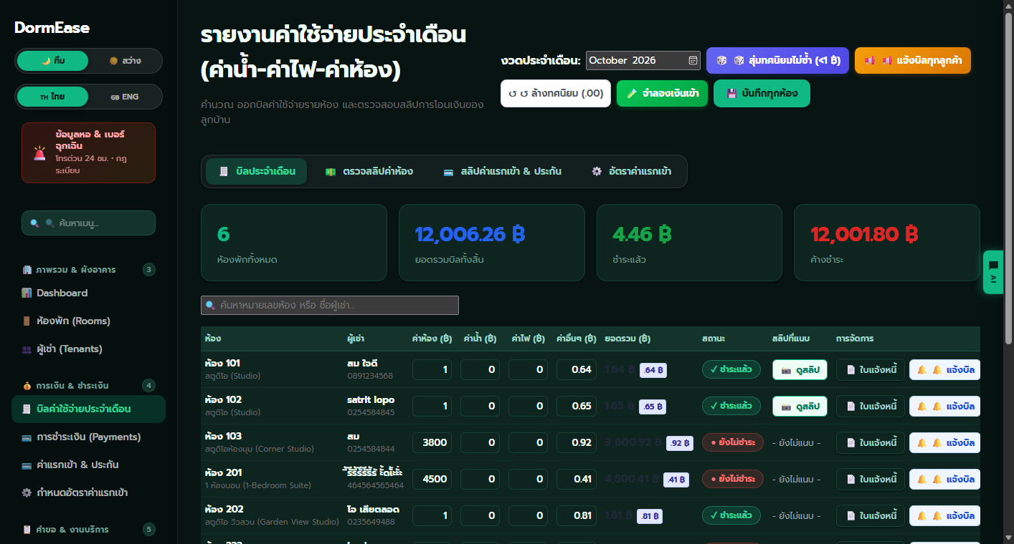
USER INTERFACE
หน้าจัดการบิลและบันทึกมิเตอร์ (Monthly Bills)
ระบบคำนวณค่าน้ำ-ค่าไฟอัตโนมัติ พร้อมปุ่มสุ่มเศษสตางค์ไม่ซ้ำกัน
🔒 https://dormease.local/app
นวัตกรรมหน้าบิลรายเดือน
• 🎲 ปุ่ม 'สุ่มทศนิยมไม่ซ้ำ (<1 ฿)':
สร้างเศษสตางค์เฉพาะตัวให้แต่ละบิล เช่น .64 ฿, .65 ฿, .92 ฿, .41 ฿
• 📢 ปุ่ม 'แจ้งบิลทุกลูกค้า':
ส่งบิลเข้าบัญชีลูกบ้านทุกคนได้ในคลิกเดียว
• ⚡ ปุ่ม 'จำลองเงินเข้า':
ทดสอบการจำลองโอนเงินแบบเสมือนจริง
• สถานะบิล Real-time:
แสดงป้าย '✓ ชำระแล้ว' หรือ 'ยังไม่ชำระ' ทันทีเมื่อเงินเข้า

Slide 15
CORE BREAKTHROUGH
นวัตกรรมสุ่มเศษสตางค์ระบุตัวตน (Unique Satang Identifier)
เปลี่ยน 'ยอดเงินโอน' ให้กลายเป็นรหัสระบุบิลเฉพาะตัว (Unique Payment Fingerprint)
ห้อง 101 (Room 101)
ยอดค่าเช่าพื้นฐาน: ฿3,500.00
เศษสตางค์สุ่มได้: +0.14 ฿
฿3,500.14
ห้อง 102 (Room 102)
ยอดค่าเช่าพื้นฐาน: ฿3,500.00
เศษสตางค์สุ่มได้: +0.72 ฿
฿3,500.72
ห้อง 103 (Room 103)
ยอดค่าเช่าพื้นฐาน: ฿4,200.00
เศษสตางค์สุ่มได้: +0.35 ฿
฿4,200.35
💡 ทำไมระบบนี้ถึงตัดปัญหา 'สลิปปลอม' และ 'ค่าธรรมเนียม' ได้ 100%?
1. Fisher-Yates Randomization: สุ่มเศษสตางค์ 0.01 ถึง 0.99 บาท แบบไม่ซ้ำกันในรอบบิลเดียวกัน ทำให้ทุกบิลมียอดเงินที่ต่างกันแน่นอน
2. Self-Identifying Amount: เมื่อมีเงินโอนเข้า เช่น 3,500.14 บาท ระบบค้นหาบิลที่ยอดตรงกันได้ทันทีใน 68 ms โดยไม่ต้องอ่านชื่อผู้โอน
3. Zero Slip Dependency: ผู้เช่าไม่ต้องแคปสลิปมาแนบ หมดปัญหาการนำสลิปเก่ามาใช้ซ้ำ หรือการตัดต่อตัวเลขในรูปภาพสลิปอย่างเด็ดขาด

Slide 16
AUTOMATED PIPELINE
กระบวนการตรวจจับและตัดยอดบิลอัตโนมัติ (End-to-End Workflow)
การประสานงานอัตโนมัติ 8 ขั้นตอน จากออกบิลจนถึงอนุมัติสำเร็จภายใน 1.83 วินาที
STEP 01
1. ออกบิลค่าเช่า
บันทึกมิเตอร์น้ำ-ไฟ คำนวณเงิน
STEP 02
2. สุ่มเศษสตางค์
ได้ยอดเฉพาะ เช่น 3,500.14 ฿
STEP 03
3. PromptPay QR
สร้าง QR ล็อกยอดพร้อมสแกน
STEP 04
4. ผู้เช่าโอนเงิน
สแกนจ่ายผ่าน Mobile Banking
STEP 05
5. LINE แจ้งเตือน
Krungthai/SCB Connext เด้งบนจอ
STEP 06
6. Fast Native OCR
WinRT OCR สกัดยอดใน 9.4 ms
STEP 07
7. จับคู่บิลใน DB
ค้นหาบิล unpaid ยอดตรงเป๊ะ
STEP 08
8. อนุมัติสำเร็จ!
บิลเปลี่ยนเป็น 'paid' ใน 1.83s

Slide 17
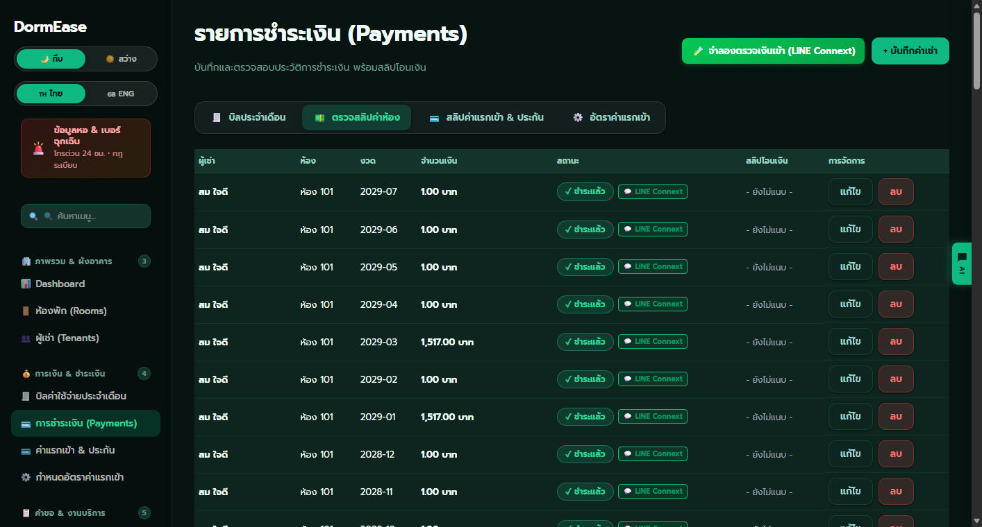
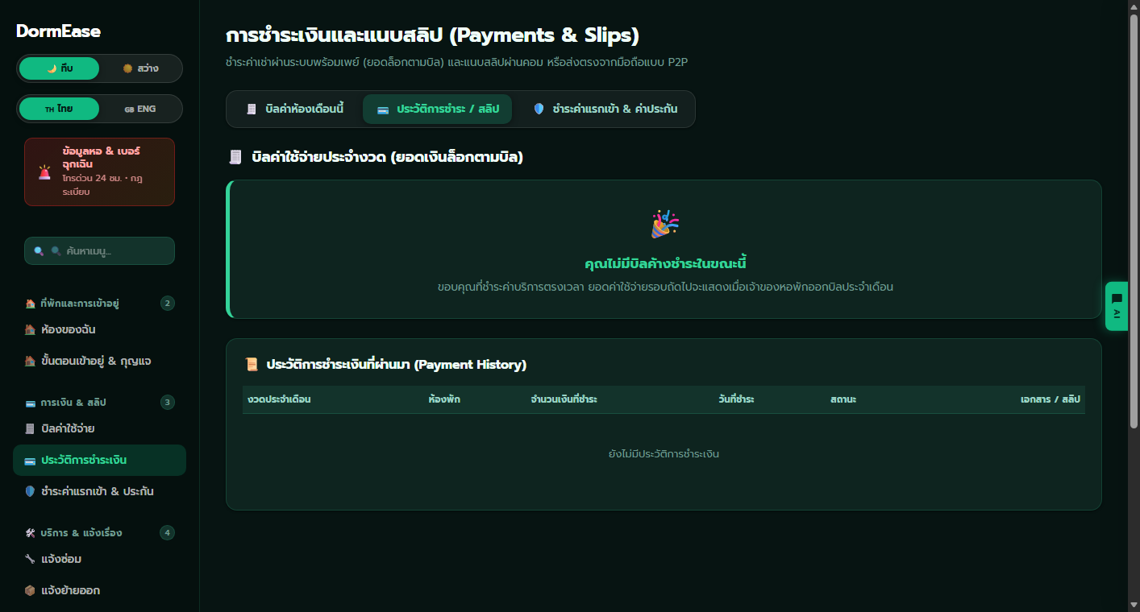
LIVE VERIFICATION
หน้ารายการชำระเงินและหน้าจอผู้เช่า (Payments Verification)
การยืนยันยอดเงินอัตโนมัติพร้อมไฟสถานะ [LINE Connext] และหน้าชำระเงินของลูกบ้าน
🔒 https://dormease.local/app
🔒 https://dormease.local/app

Slide 18
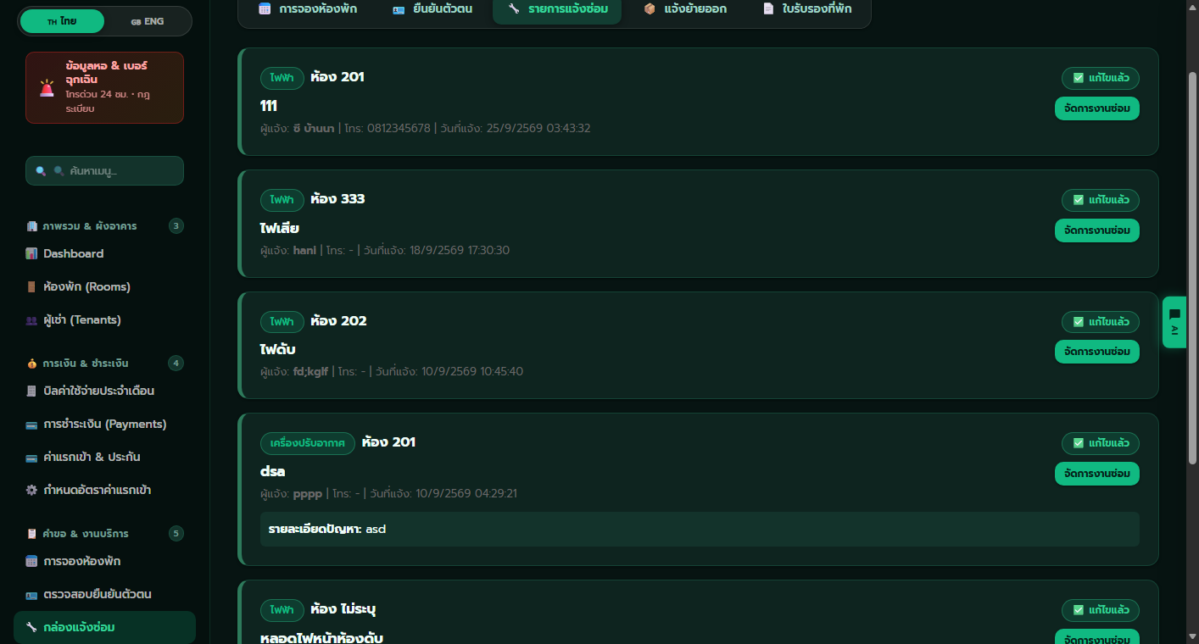
OPERATIONS
หน้าจัดการรายการแจ้งซ่อมบำรุง (Maintenance & Repairs)
ระบบรับเรื่องแจ้งซ่อม ติดตามสถานะงานช่าง และประวัติการแก้ไขอุปกรณ์ชำรุด
🔒 https://dormease.local/app
ระบบบริหารงานแจ้งซ่อม
• รายการแจ้งซ่อมจริงในระบบ:
แสดงรายการแจ้งปัญหา เช่น 'ไฟเสีย', 'ไฟดับ', 'แอร์' พร้อมระบุห้อง 201, 202, 333
• ข้อมูลผู้แจ้งชัดเจน:
บันทึกชื่อผู้แจ้ง เบอร์โทรติดต่อ วันเวลาที่แจ้งปัญหา
• Workflow ติดตามสถานะ:
มีปุ่ม 'แก้ไขแล้ว' เพื่อปิดงานซ่อม และปุ่ม 'จัดการงานซ่อม' สำหรับมอบหมายงานช่าง
• หมวดหมู่อุปกรณ์:
จำแนกประเภทงาน เช่น ไฟฟ้า, ประปา, แอร์, เฟอร์นิเจอร์

Slide 19
EMPIRICAL BENCHMARKS
ผลการทดสอบประสิทธิภาพของระบบ (Performance Results)
สถิติผลการวัดประสิทธิภาพจริงที่รายงานโครงงานระบุจากการทดสอบซ้ำหลายครั้ง
⚡ 1.83 วินาที
Average Payment Confirmation
ความเร็วเฉลี่ยตั้งแต่ป๊อปอัป LINE เด้ง จนกระทั่งหน้าเว็บผู้เช่าเปลี่ยนเป็น 'ชำระแล้ว'
🎯 99.8%
Reported Accuracy Rate
ความถูกต้องแม่นยำในการจับคู่ยอดเงินและตัดยอดบิล โดยไม่พบกรณีจับคู่ผิดห้อง
⏱️ 9.4 ms
Average WinRT Fast OCR Latency
เวลาเฉลี่ยในการสกัดตัวเลขยอดเงินด้วยโมดูล Windows Native OCR (ช่วงความเร็ว 5.6 – 15.8 ms)
💰 0.00 บาท
Transaction Fee (Zero-Cost)
ต้นทุนค่าธรรมเนียมรายธุรกรรมเป็นศูนย์ แตกต่างจาก Payment Gateway ทั่วไปที่คิด 1.5 - 3%

Slide 20
VERIFICATION & QUALITY
ผลการทดสอบการทำงานของระบบ (Black-box Testing)
ผลการทดสอบ 5 กรณีทดสอบหลัก (TC-01 ถึง TC-05) ผ่านการประเมิน 100% (5/5 Cases Passed)
[TC-01] การบันทึกมิเตอร์น้ำ-ไฟและออกบิล | ข้อมูลเข้า: กรอกเลขมิเตอร์ใหม่ --> ผล: คำนวณยอดถูกต้อง สถานะ 'unpaid' [ผ่าน (Passed)]
[TC-02] การสุ่มเศษทศนิยมระบุตัวตน (<1 ฿) | ข้อมูลเข้า: กดปุ่มสุ่มทศนิยม --> ผล: เศษสตางค์ทุกห้องไม่ซ้ำกัน และเพิ่ม < 1 บาท [ผ่าน (Passed)]
[TC-03] การตรวจจับแจ้งเตือนเงินเข้ายอดตรงเป๊ะ | ข้อมูลเข้า: แจ้งเตือนเด้ง 3,500.14 ฿ --> ผล: บิลห้อง 101 เปลี่ยนเป็น 'paid' อัตโนมัติ [ผ่าน (Passed)]
[TC-04] การจัดการบิลหลายงวดห้องเดียวกัน (FIFO) | ข้อมูลเข้า: แจ้งเตือนเงินเข้า 1.00 ฿ --> ผล: ระบบเลือกอนุมัติบิลงวดที่เก่าที่สุดก่อน [ผ่าน (Passed)]
[TC-05] การป้องกันรายการโอนซ้ำ (Idempotency) | ข้อมูลเข้า: ส่งแจ้งเตือนซ้ำ ID เดิม --> ผล: ระบบประมวลผลครั้งเดียว ข้ามรายการซ้ำ [ผ่าน (Passed)]

Slide 21
USER EVALUATION
ผลการประเมินความพึงพอใจของผู้ใช้งาน (User Satisfaction)
ประเมินโดยกลุ่มตัวอย่างผู้ดูแลหอพักและผู้เช่า 15 คน ตามมาตราส่วน Likert Scale 5 ระดับ
1. ความง่ายในการใช้งานและความสะดวกของหน้าจอ (Ease of Use)
ค่าเฉลี่ย: 4.80 / 5.00 (S.D. = 0.41) • ระดับ: ดีมาก
2. ความรวดเร็วในการตัดยอดบิลอัตโนมัติ (Speed & Real-time)
ค่าเฉลี่ย: 4.88 / 5.00 (S.D. = 0.33) • ระดับ: ดีมาก
3. ความถูกต้องแม่นยำในการป้องกันสลิปปลอม (Security & Accuracy)
ค่าเฉลี่ย: 4.92 / 5.00 (S.D. = 0.28) • ระดับ: ดีมาก (สูงสุด)
4. ความสะดวกในการจัดการบิลและบันทึกมิเตอร์ (Billing Management)
ค่าเฉลี่ย: 4.70 / 5.00 (S.D. = 0.46) • ระดับ: ดีมาก
5. ความพึงพอใจในภาพรวมต่อการใช้งานระบบ DormEase (Overall)
ค่าเฉลี่ย: 4.73 / 5.00 (S.D. = 0.46) • ระดับ: ดีมาก
⭐ คะแนนเฉลี่ยรวมทุกด้าน: 4.79 จาก 5.00 คะแนน (S.D. = 0.38) อยู่ในระดับ 'ดีมาก' สูงสุด

Slide 22
IMPACT & VALUE
คุณประโยชน์และคุณค่าของระบบ (Benefits & Value)
ผลกระทบเชิงบวกในการยกระดับประสิทธิภาพธุรกิจหอพักและประสบการณ์ของผู้เช่า
⏱️ ลดภาระงานได้ > 85%
ลดเวลาในการจดมิเตอร์น้ำ-ไฟ ออกใบแจ้งหนี้ และตรวจสลิปโอนเงิน ทำให้ผู้ดูแลมีเวลาดูแลบริการลูกบ้านมากขึ้น
🛡️ กำจัดการทุจริต 100%
ป้องกันสลิปปลอมแปลง สลิปตัดต่อวันที่ และการวนใช้สลิปเก่าซ้ำได้อย่างสมบูรณ์ด้วยการตรวจสอบระดับ Transaction
💸 ประหยัดต้นทุน 0 บาท
ไม่มีค่าธรรมเนียมรายธุรกรรม 1.5 - 3% และไม่มีค่าบริการรายเดือนขั้นต่ำเหมือน Payment Gateway ของสถาบันการเงิน
📱 ประสบการณ์ลูกบ้านยุคใหม่
ผู้เช่าสแกน PromptPay QR ล็อกยอดเป๊ะ ได้รับการอนุมัติบิลใน 1.83 วินาที ไม่ต้องรอคอยและไม่ต้องส่งสลิป

Slide 23
ROADMAP
ข้อจำกัดและแนวทางการพัฒนาต่อ (Limitations & Roadmap)
การวิเคราะห์ข้อจำกัดปัจจุบันพร้อมทิศทางการวิจัยและต่อยอดในอนาคต
⚠️ ข้อจำกัดของระบบปัจจุบัน (Limitations)
1. การพึ่งพาระบบปฏิบัติการเครื่องแม่ข่าย:
โปรแกรมตรวจจับเงินเข้าต้องรันบน Windows ที่เปิดโปรแกรม LINE Desktop ไว้
2. การเปิดเครื่องคอมพิวเตอร์:
หากเครื่องคอมพิวเตอร์ปิดอยู่ จะไม่สามารถตรวจจับ Real-time ได้ (แต่มีระบบแนบสลิปสำรอง)
3. การอ่านมิเตอร์น้ำ-ไฟ:
ในเวอร์ชันปัจจุบันยังต้องให้เจ้าหน้าที่เดินจดและกรอกตัวเลขมิเตอร์ด้วยมือ
🚀 แนวทางการพัฒนาต่อยอด (Future Roadmap)
1. IoT Smart Meter Integration:
เชื่อมต่อมิเตอร์น้ำ-ไฟอัจฉริยะผ่าน Wi-Fi/LoRaWAN คีย์หน่วยเข้าบิลอัตโนมัติ 100%
2. Native Mobile Application:
พัฒนาแอปสำหรับผู้เช่าบน iOS และ Android พร้อมระบบ Push Notifications ตรงเข้ามือถือ
3. Open Banking API:
เชื่อมต่อ Webhook ของธนาคารโดยตรงในอนาคตเพื่อให้ทำงานบน Cloud 100%
4. AI Predictive Analytics:
พยากรณ์การใช้พลังงานและแนวโน้มการเงินของหอพัก

Slide 24
CONCLUSION
สรุปผลการดำเนินงานโครงงาน (Conclusion)
ความสำเร็จในการผสานเว็บเทคโนโลยีสมัยใหม่เข้ากับนวัตกรรมตรวจจับเงินเข้าอัตโนมัติ
DormEase — Smart Dormitory Management System
✔ บรรลุวัตถุประสงค์ครบถ้วน 100%:
พัฒนาเว็บแอปพลิเคชันบริหารหอพักครบวงจร (ห้องพัก สัญญา บิล การชำระเงิน และงานซ่อม) สำเร็จสมบูรณ์
✔ พิสูจน์ความสำเร็จของนวัตกรรม Unique Satang + Fast OCR:
สามารถอนุมัติบิลได้รวดเร็วเฉลี่ย 1.83 วินาที มีความแม่นยำ 99.8% และปราศจากค่าธรรมเนียมธุรกรรม
✔ การยอมรับในระดับสูงมากจากกลุ่มตัวอย่างผู้ใช้จริง:
คะแนนความพึงพอใจเฉลี่ยรวม 4.79 จาก 5.00 คะแนน (S.D. = 0.38) โดยเฉพาะด้านความปลอดภัยในการป้องกันสลิปปลอม (4.92)
✔ พร้อมนำไปต่อยอดเชิงพาณิชย์และใช้งานจริง:
ช่วยยกระดับการบริหารจัดการหอพักของไทยสู่ระบบดิจิทัลที่ทันสมัย คุ้มค่า และยั่งยืนอย่างแท้จริง

Slide 25
THANK YOU
DormEase — Smart Dormitory, Smarter Payments
ขอขอบพระคุณคณะกรรมการและอาจารย์ทุกท่าน
Questions & Answers (Q&A)
นวพรรษ เนียมศรี • วิศิษฏ์ มาลาอบ • ชินวุธ สารศิริ
ภาควิชาวิทยาการเทคโนโลยีและดิจิทัล คณะวิทยาศาสตร์ มหาวิทยาลัยเกษตรศาสตร์ วิทยาเขตศรีราชา

